Slide 1
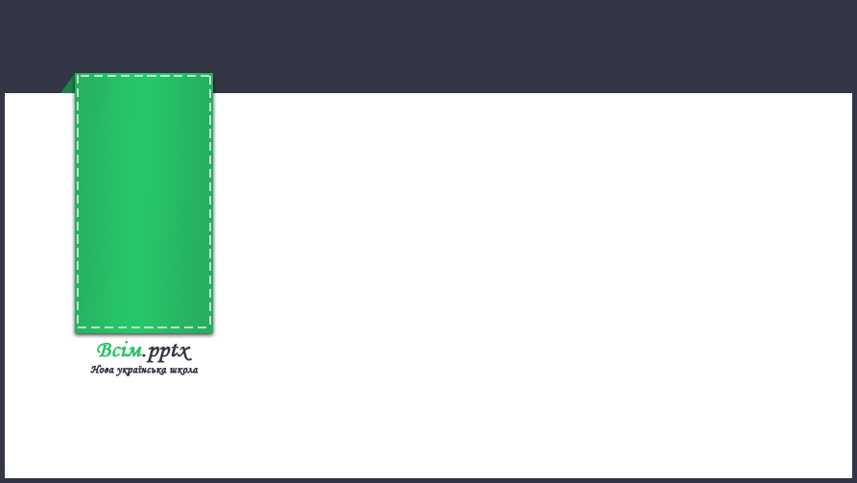
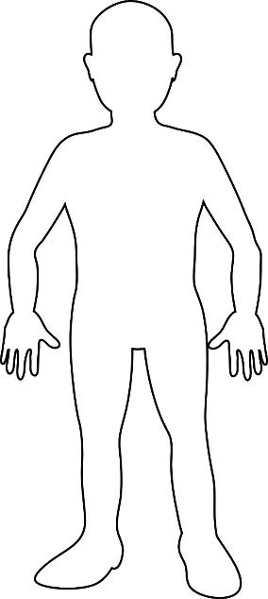
Я досліджую світ
Сьогодні
Урок
№62
Тіло людини

Slide 2
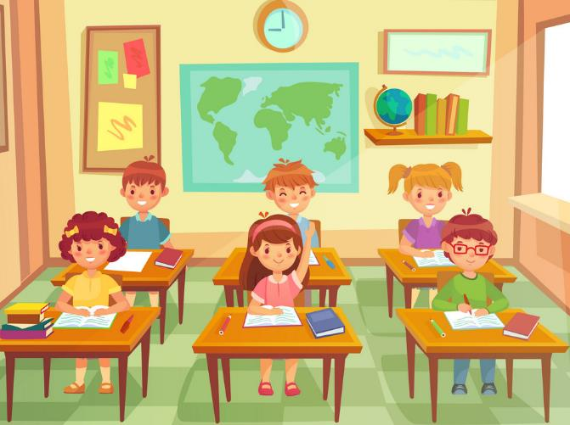
Сьогодні
01.02.2022
Прослухайте вірш та налаштуймося на роботу.
Пролунав дзвінок веселий.
Всі готові? Все готово?
Ми не відпочиваємо,
Ми працювати починаємо.

Slide 3

Сьогодні
01.02.2022
Вправа «Синоптик».
Яка зараз пора року?
Який місяць?
Яке число?

Slide 4
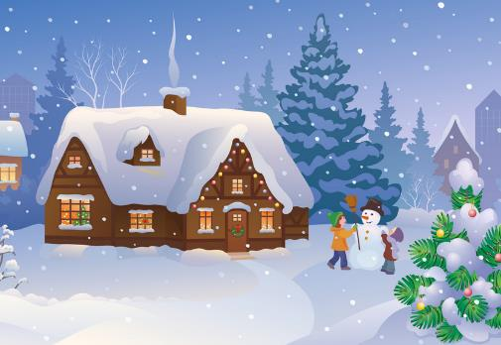
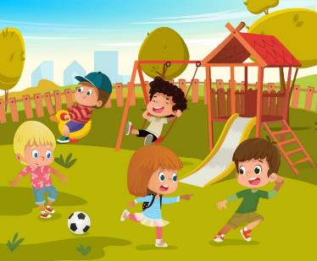
Сьогодні
01.02.2022
Вправа «Синоптик».
Тепло чи холодно надворі?
Який стан неба?
Яка температура повітря?
Чи були протягом дня опади?

Slide 5
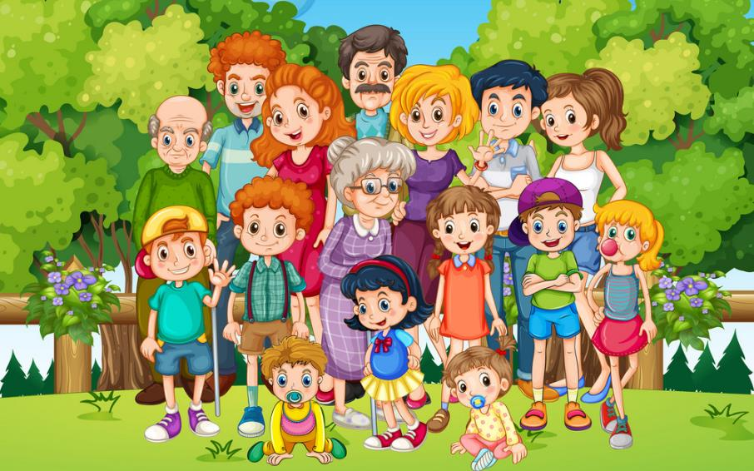
Сьогодні
01.02.2022
Чим відрізняються люди, зображені на малюнку? Чим вони схожі?
Підручник.
Сторінка
27

Slide 6
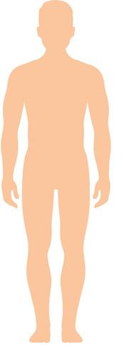
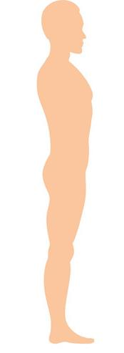
Сьогодні
01.02.2022
З яких частин складається тіло людини? Назвіть і покажіть частини.
Голова
Голова
Шия
Груди
Груди
Спина
Живіт
Живіт
Руки
Підручник.
Сторінка
27
Ноги

Slide 7
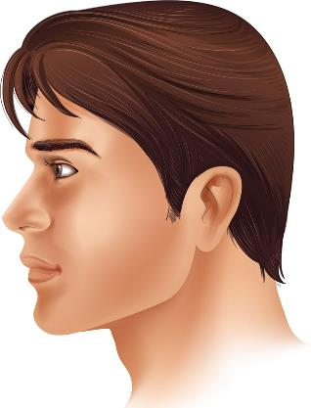
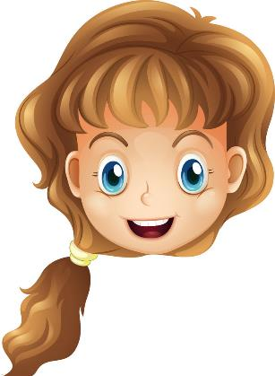
Сьогодні
01.02.2022
Покажіть, де у вас потилиця, підборіддя, лоб, брови.
Волосся
Потилиця
Лоб
Око
Брова
Ніс
Вухо
Рот
Підборіддя
Підручник.
Сторінка
28
Обличчя
Голова

Slide 8
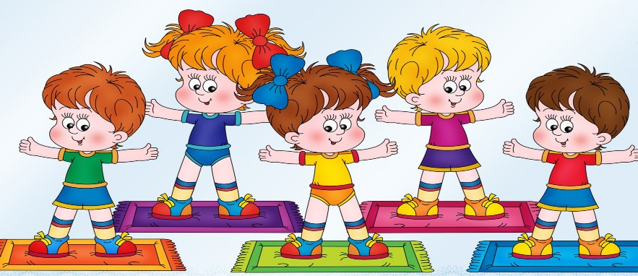
Сьогодні
01.02.2022
Рухлива вправа.

Slide 9
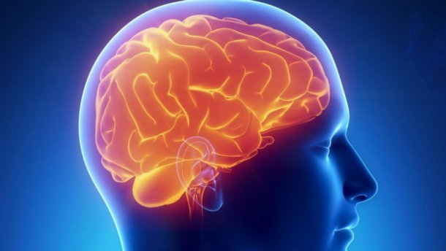
Сьогодні
01.02.2022
У голові міститься мозок. Він керує органами нашого тіла. Завдяки мозку ми думаємо, говоримо, відчуваємо тощо.
Підручник.
Сторінка
28

Slide 10
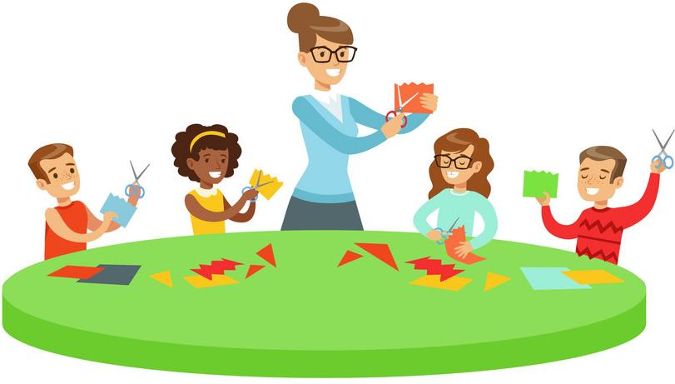
Сьогодні
01.02.2022
Розкажіть, що діти роблять руками.
Підручник.
Сторінка
28

Slide 11
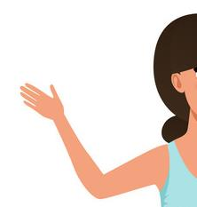
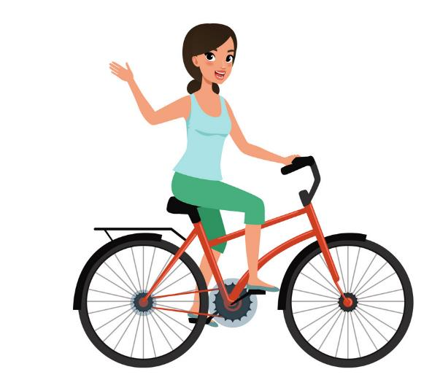
Сьогодні
01.02.2022
Будова рук
Пальці
Кисть
Передпліччя
Плече
Підручник.
Сторінка
29

Slide 12
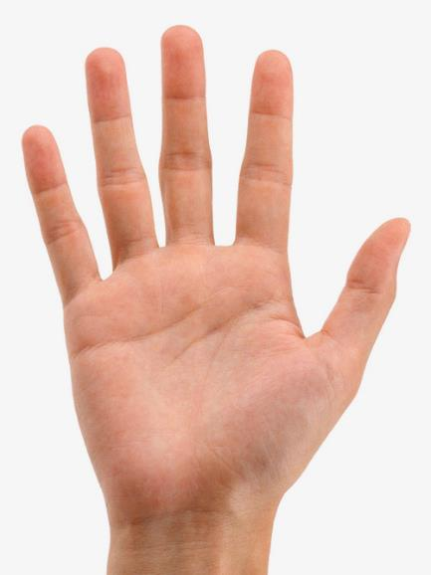
Сьогодні
01.02.2022
Пригадаємо «імена» кожного пальчика.
Мізинець

Slide 13
Сьогодні
01.02.2022
Пригадаємо «імена» кожного пальчика.
Підмізинний

Slide 14
Сьогодні
01.02.2022
Пригадаємо «імена» кожного пальчика.
Середній

Slide 15
Сьогодні
01.02.2022
Пригадаємо «імена» кожного пальчика.
Вказівний

Slide 16

Сьогодні
01.02.2022
Пригадаємо «імена» кожного пальчика.
Великий

Slide 17
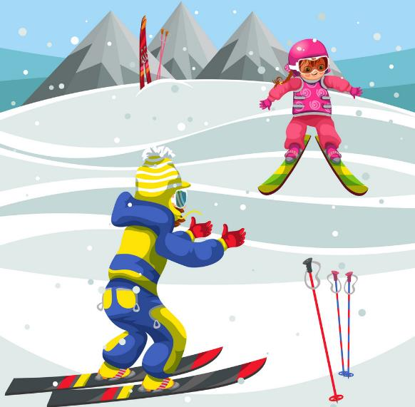
Сьогодні
01.02.2022
Для чого людині потрібні ноги? Скільки їх у людини?
Підручник.
Сторінка
29

Slide 18
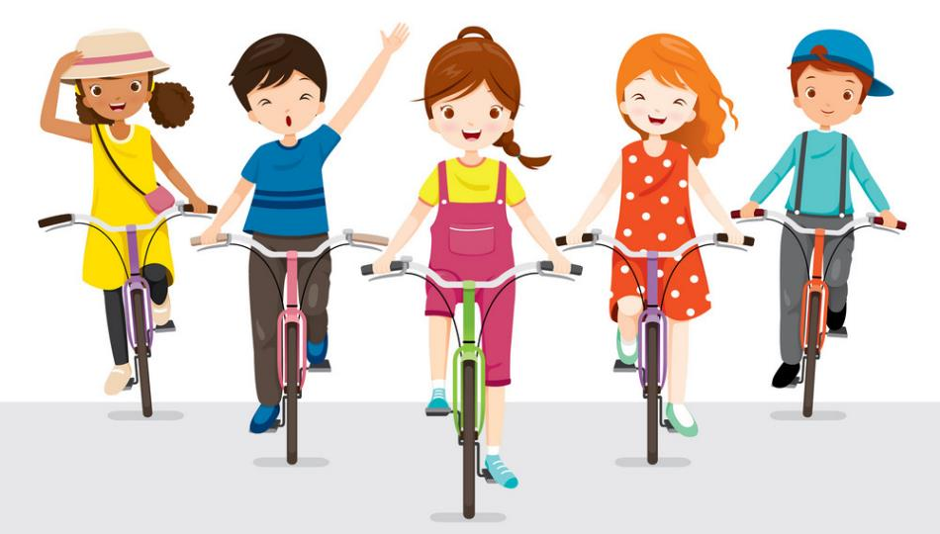
Сьогодні
01.02.2022
Для чого людині потрібні ноги? Скільки їх у людини?
Підручник.
Сторінка
29

Slide 19
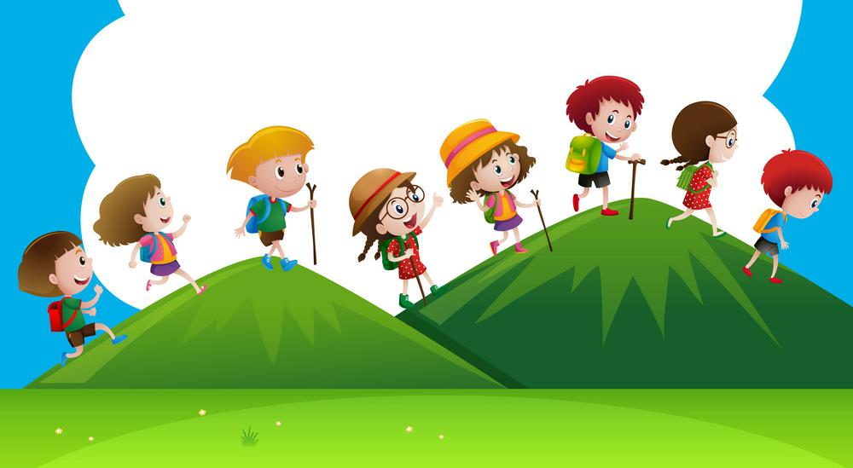
Сьогодні
01.02.2022
Для чого людині потрібні ноги? Скільки їх у людини?
Підручник.
Сторінка
29

Slide 20
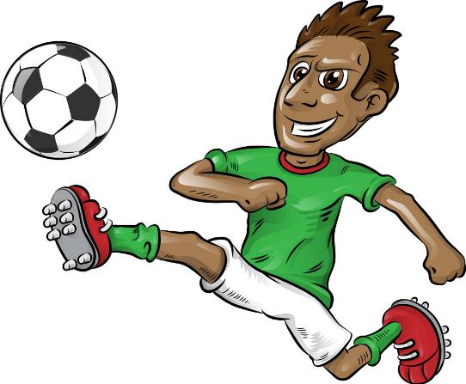
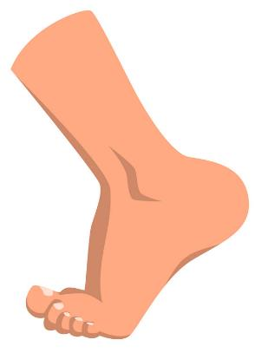
Сьогодні
01.02.2022
Будова ніг
П’ята
Гомілка
Пальці
Стегно
Підручник.
Сторінка
29
Коліно
Стопа

Slide 21
Сьогодні
01.02.2022
Рухлива вправа.

Slide 22

Сьогодні
01.02.2022
Назви частини тіла (натисніть на знак питання, щоб він зник)
Голова
Голова
?
?
Шия
?
Груди
Груди
?
?
Спина
?
Живіт
Живіт
?
?
Руки
?
Підручник.
Сторінка
27
Ноги
?

Slide 23
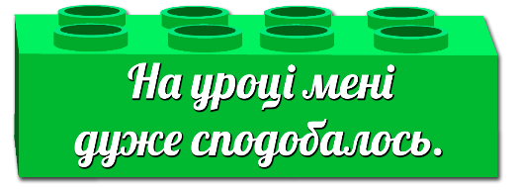
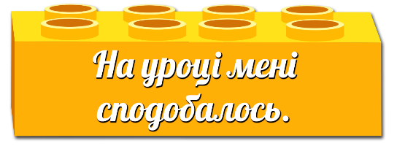
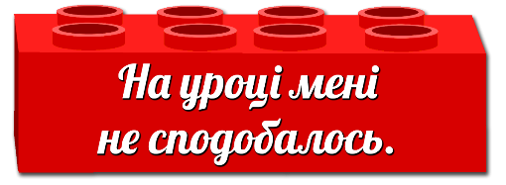
Сьогодні
01.02.2022
Рефлексія. Оберіть відповідну цеглинку лего...

Slide 24



Сьогодні
01.02.2022
Рефлексія. Створимо пірамідку нашого настрою.

